Slide 1
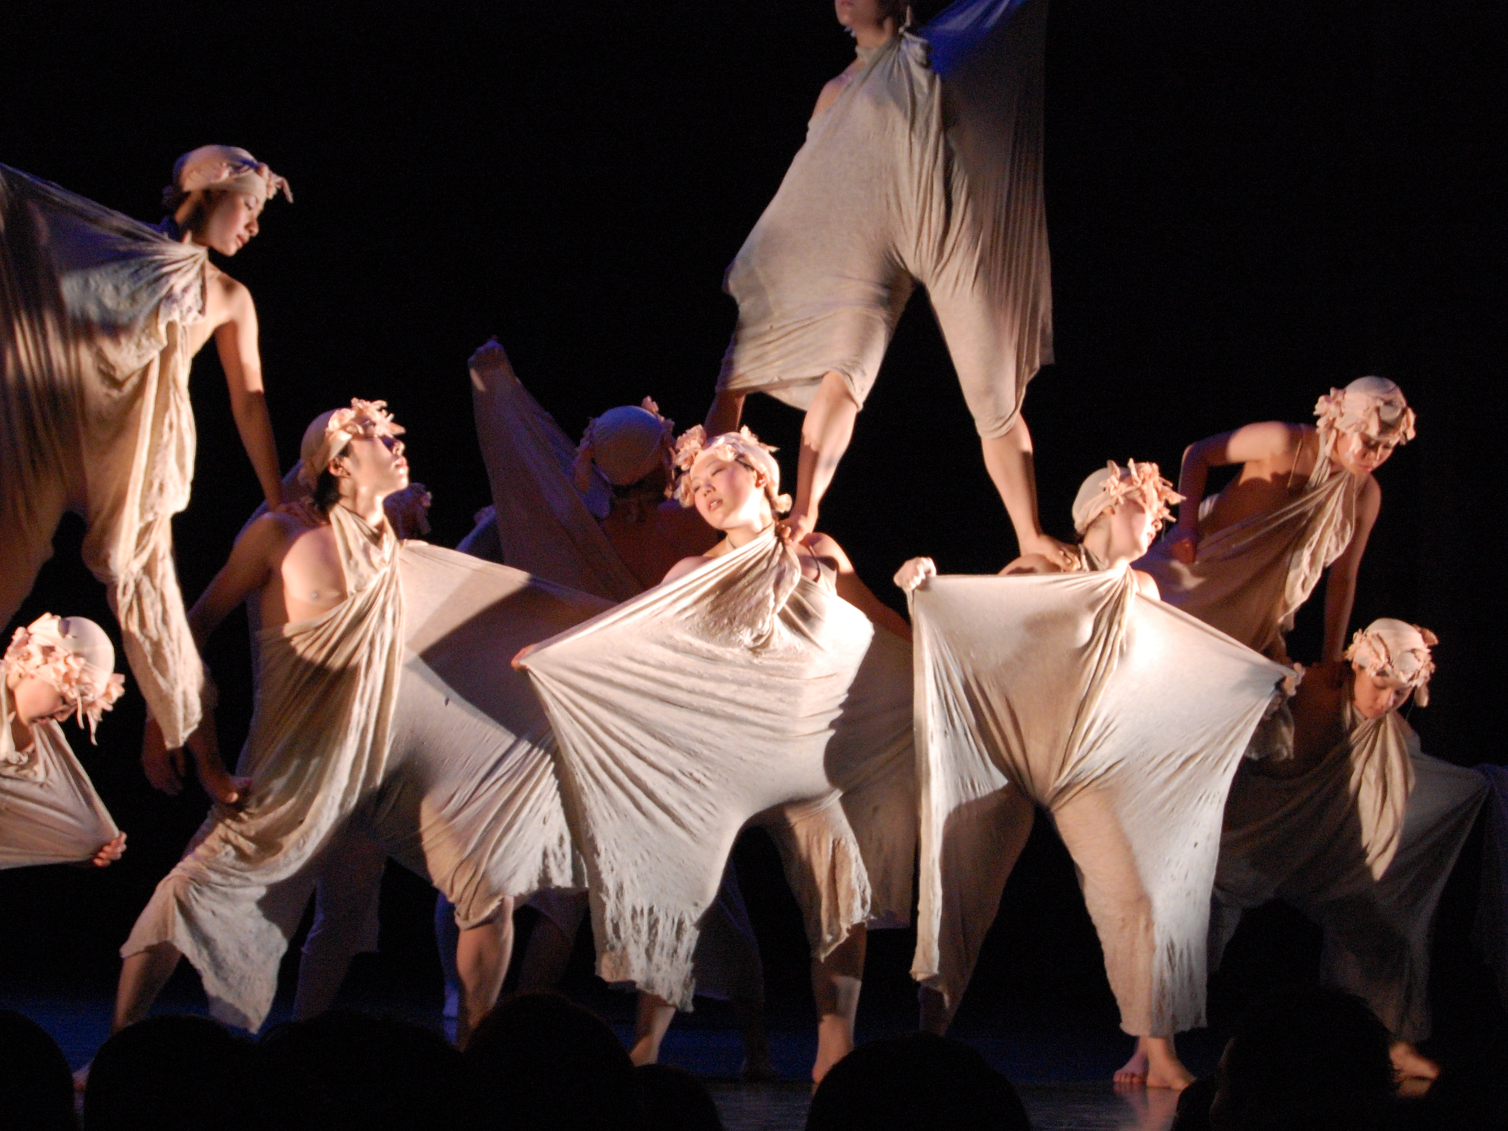
先端文化学コース 紹介
（卒業生の出演作品「心が私によびかける」より

Slide 2
先端文化学とは
学際から一歩先へ！
＜専門＞としての学際研究のプロフェッショナル
(学際はたんなる組み合わせではない）
（＝３年生以上は「比較・現代文化分野」として長年の実績）
二 「＜アクチュアルな問い＞から
＜現代文化研究＞へと旅立つ
三 今から、そして＜これから＞役立つ学問を、教師と学生で一緒に模索していく場。

Slide 3
モットー
学生の「内発的」な問いを、教員と一緒に学問の言葉へ！
（例）「ひとはなぜ踊るのか」
「絵画と音楽はどう違うのか」
「なぜ差別があるのか」
「なぜ言葉が生まれたのだろう」
「多文化の共生は可能か」
「これからの教育は？」
「自然とは、生命とは？」
問いはナイーブでいい。後は・・・

Slide 4
教師から提供する学問
身体文化論
文化感性論
文化記憶論
生命文化論
芸術人類学
言語文化論
異文化共生論
骨太の学問を提供します。
詳細はシラバスを参照してください。

Slide 5


学問的実績（卒業生の著作）
音楽的時間・身体・リズム
同性愛とコミュニティ・国家・アイデンティティ

Slide 6
具体例（卒論より）（詳しくはパンフレットを）
＜身体と芸術＞＝ダンス、近現代アート、建築などを身体文化論的に考える。
装飾・家具やファッション、化粧などの文化的な意義。
障がい・差別と文化・芸術・共生
「マヌーシュ（ジプシー）の居住空間」

Slide 7
その他（過去の卒論テーマ）
美術史研究・写真論研究
インターネットによる社会運動は可能か？（情報文化とリンク）
スポーツ（サッカー）と文化
サウンドスケープ
「痛み」について
現代思想の文化学への応用

Slide 8
サポート
丁寧な面談、添削指導
教員間の協力による集団指導
「卒論自主ゼミ」の伝統。学生を中心に、相互の卒論を知り合い、刺激し合う機会を提供。 （現在は四年次に授業）
ひとりで考えていたことが、他の人の考えとつながる喜び！

Slide 9
スタッフ

Slide 10

畔上泰治先生
専門・授業：多文化の共生に関する諸問題
メッセージ
「民族や宗教、年齢など、他の人と異なっていること、差異が引き起こす諸問題に関心のある皆さんを歓迎いたします。」

Slide 11

対馬美千子先生
専門・授業：
言語思想、表象文化論、文学への思想的アプローチ
メッセージ
「基礎的な作業を丁寧に行うこと、そして既存の枠にとらわれずに自分の思考を自由に発展させることを大切にしてもらいたいと思います。」

Slide 12
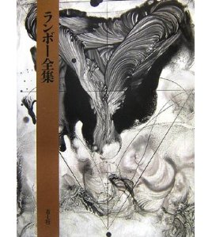
川那部保明先生
研究・授業 ポエジー論
メッセージ
「詩作品や散文作品のことばのつらなりから聞こえてくるざわめきに耳をかたむける。」

Slide 13
濱田真先生
１）文化記憶論、文化感性論
２）「自分なりの視点から問題に切り込み、考えを深めていってもらいたいと思います。」

Slide 14
山口惠里子先生
１）イギリス美術史、芸術人類学、身体文化論
２）研究の面白さ、学問の楽しさを、みなさんと共有できたら
とても嬉しいです。学問の「先端」に身を置いて、世界のありかたを、
自分の世界とともに、変えていきましょう。

Slide 15

廣瀬浩司
専門・授業：身体論（メルロ＝ポンティ）、芸術論、現象学や現代思想（フーコー、デリダ）を応用した文化論
メッセージ 「まわりに振り回されず、静かに思索していれば、きっと深いところで仲間がいます」

Slide 16
向いている人
自分なりの内発的な問題を、マイペースでじっくりと静かに深めていきたい人。
就職のために「鍛えられて自信を持ちたい」人
現代社会を、自分の身体感覚でなまなましく捉えていきたい人
現代的な文化や社会の将来を正面から考えてみたい人
学際的学問を深め、新しい学問を切り開きたい人。

Slide 17
事前質問への回答
情報文化との関係↓
情報文化とは同領域なので、相互乗り入れ可能
先端文化学と日本文学（俳句）。
方法論による。（対馬先生がレトリック論のご専門）
就職先。NHK、民放テレビ局、出版、地方公務員、教員、デザイン関係、毎日新聞社、シュウウエムラ、エイズ治療の病院創立、などなど。

Slide 18
文化科学領域
情報文化コース

Slide 19
コンセプト
情報文化学コースでは、メディアや情報文化全般の理論と実践の学習ができることが最大の特色である。

Slide 20
情報文化学コースは、メディア論、情報社会論、情報社会病理論、マスメディア論、メディア文化論や社会心理学、ネットワーク社会論、コミュニケーション論のエキスパートと、日本有数の新聞社で海外特派員も務めた一流ジャーナリストが授業担当者である。

Slide 21
理論では、メディア論、情報社会論、コミュニケーション論、ジャーナリズム論を勉強し、
実践では、実証研究方法の勉強とともに、メディア制作、ニュース編集、インターネットの活用なども学習する。

Slide 22
質問への回答
比較宗教と情報文化学（どちらのコースにすればよいか分からず、迷っている）
これはどちらも学問分野が異なるコースですので、一番興味のあるテーマや勉強ができそうなコースに進めばよいと思います。

Slide 23
現代思想と情報文化学（現在の段階で興味がばらついていて、上記以外にも迷っているコースがある。領域を絞って行くために、今から何をしていくべきか）
興味をもっている分野の本を探して読むと良いのではないかと思います。情報文化学の本は、大学図書館の分類コードの361.5のあたりにいろいろ本があります。

Slide 24
文化創造論と情報文化学とテクスト文化学（春学期水曜2限で表現文化領域入門演習IIと文化科学領域入門演習IIがかぶって困っている。

Slide 25
文化科学領域入門演習IIを受講して後悔しているのであれば気の毒ですが、授業の時間帯が重なってしまうのは、比較文化学類カリキュラムガイダンス委員会の方針に従ってやったため、このようになりました。

Slide 26
情報文化学コースの担当者は少ないため、次年度も文化科学領域入門演習IIの水曜2限の開催は変わらないと思います。文化創造論コースに進みたい場合は、表現文化領域入門演習IIの担当教員と面会し、相談することをおすすめします。また、２年時に表現文化領域入門演習IIを受講すれば良いのではないかと思います。

